Slide 1
Coisas para colocar:
Problema de pesquisa
Objetivo Geral
Objetivos Específicos
Metodologia
Referencial Teórico

Slide 2
Perguntas a se fazer
O que o trabalho pretende alcançar?
Como atingir este resultado?
O que foi feito até agora?

Slide 3
Desenvolvimento de uma aplicação multiplataforma utilizando Qt
Matheus Suarez Silva – 031125825
Ricardo Cardoso Petrére - 031125940

Slide 4
Sumário da apresentação
Problema de pesquisa
Hipótese de pesquisa
Objetivo Geral
Objetivos Específicos
Metodologia
Referencial Teórico

Slide 5
1. Problema de pesquisa
Como o framework Qt busca ajudar na questão do desenvolvimento multiplataforma?

Slide 6
2. Hipótese de pesquisa
O framework Qt é composto por bibliotecas que, em teoria, permitem que o mesmo código seja compilado para várias plataformas diferentes, sem a necessidade de adaptação, evitando retrabalho no processo de desenvolvimento para plataformas diversas.

Slide 7
2. Hipótese de Pesquisa
O que será analisado:
Grau de dificuldade para o desenvolvimento utilizando o framework Qt
A necessidade ou não de ajustes no código-fonte para que seja possível compilar para específica plataforma
O grau de interoperabilidade entre aplicações iguais, mas compiladas em diferentes plataformas.

Slide 8
3. Objetivo Geral
Estudo da tecnologia para desenvolvimento multiplataforma Qt e, através disso, verificar sua viabilidade, ou não, no desenvolvimento de aplicações.

Slide 9
4. Objetivos Específicos
Revisão bibliográfica sobre as tecnologias abordadas nesse trabalho de conclusão de curso, incluindo desenvolvimento e compilação de aplicações para sistemas operacionais distintos;
Desenvolvimento de um protótipo para avaliar a proposta de que não é necessária refartoração do código para que funcione em diferentes plataformas.

Slide 10
5. Metodologia
Metodologia Utilizada:
Levantamento bibliográfico
Estudo de Caso

Slide 11
6. Referencial Teórico
Desenvolvimento Multiplataforma
Qt
Troca de Mensagens

Slide 12
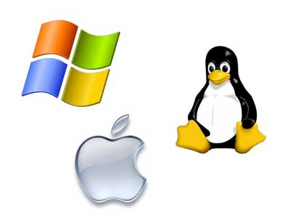
6. Referencial Teórico
Desenvolvimento multiplataforma:
Utilizar uma ferramenta (IDE) capaz de criar uma aplicação que gere executáveis para vários sistemas operacionais.
Linguagens comumente utilizadas:
C
C++ (na maioria dos casos)
Java
Python

Slide 13
6. Referencial Teórico
Desenvolvimento multiplataforma:
Características comuns:
Costumam ser softwares livres, de código aberto.
Portanto, possuem algum grau de manutenção do código-fonte por parte de comunidade específica
Gratuitos
Sua disponibilidade de plataforma engloba os principais S. O. para desktop, além dos principais sistemas mobile.

Slide 14
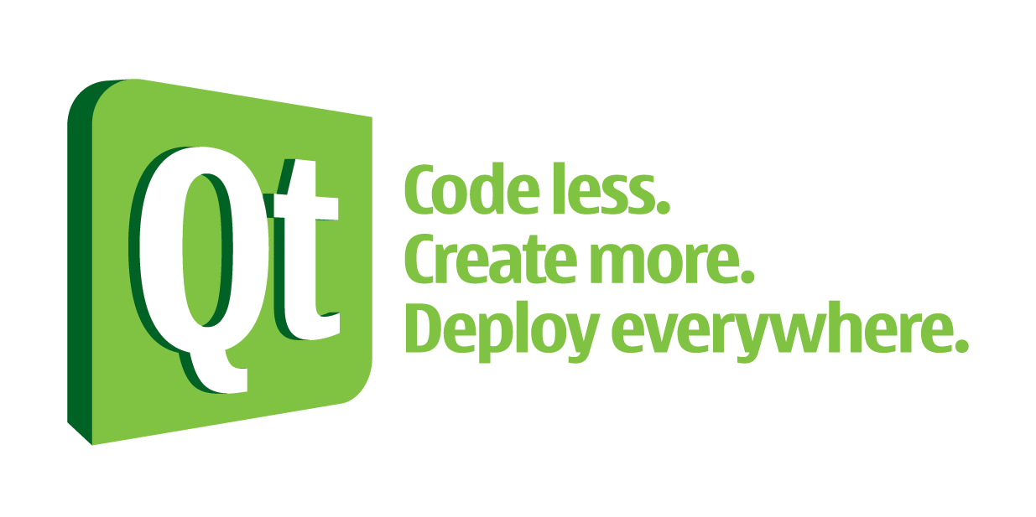
6. Referencial Teórico
Qt:
Criado em 1991, é um framework para aplicações multiplataforma.
Usado em aplicações GUI (que utilizam interface gráfica)
Baseado em C++
Lema: “Escreva uma vez, compile em qualquer lugar”

Slide 15
6. Referencial Teórico
Qt:
Utilizado em diversos programas:
Google Earth
EA Origin
Oracle VirtualBox
Wireshark 2 (atualmente em estado Preview)
Compila para várias plataformas (Exemplo):
Windows
Mac
Linux
Android
iOS
BlackBerry

Slide 16
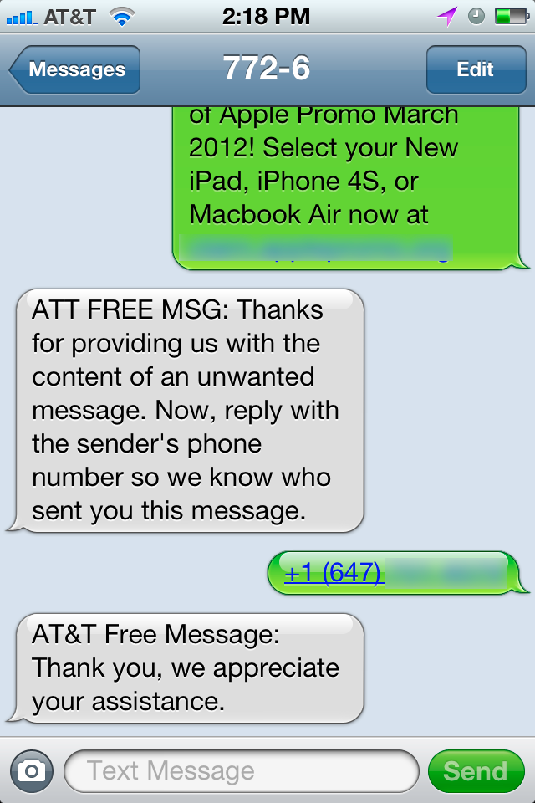
6. Referencial Teórico
Troca de mensagens:

Slide 17
(Estado atual do projeto?)
(Estado atual do projeto?)

